Slide 1

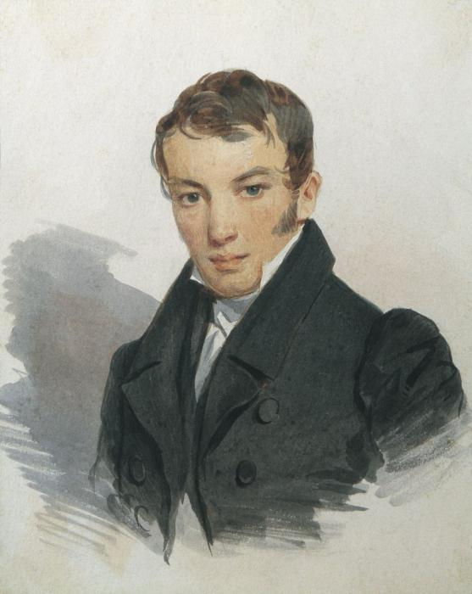
В.А. Жуковский

Slide 2

Наше знакомство с волшебным миром сказок начинается с самого детства: сначала их нам рассказывают наши мамы и папы, бабушки и дедушки. Затем, когда мы учимся читать, в нашей жизни появляются книжки. Первые книжки, которые мы самостоятельно читаем, тоже сказки. Так в нашу жизнь входит мир, в котором происходят чудеса, мир полный волшебства. И став взрослыми, мы не перестаем верить в сказки, мы стараемся сохранить этот мир, сказочный мир, в глубине своего сердца.

Slide 3


Что такое сказка?
Сказка – это занимательный рассказ о необыкновенных, часто фантастических событиях и приключениях.

Slide 4

Кто может сочинять сказки?
Народ
(народные сказки)
Автор
(литературные сказки)

Slide 5





«Литературная сказка — авторское, художественное, прозаическое или поэтическое произведение, основанное либо на фольклорных источниках, либо сугубо оригинальное». Это «произведение преимущественно фантастическое, волшебное, рисующее чудесные приключения сказочных героев».
Л. Ю. Брауде

Slide 6

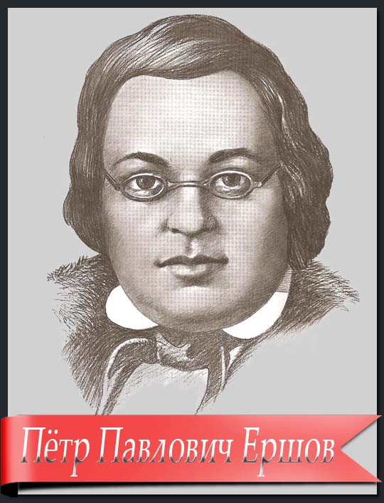
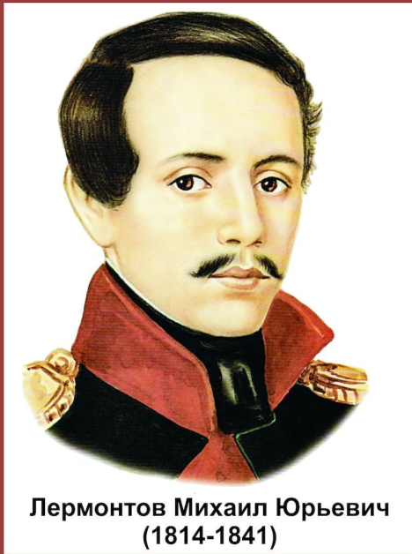
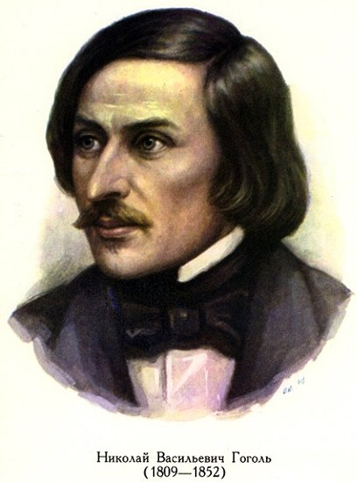
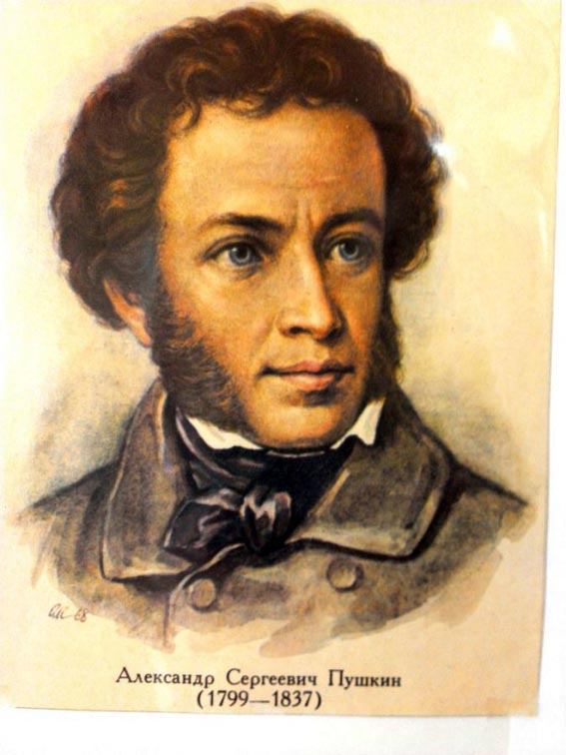
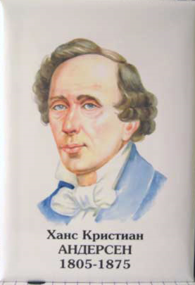

Slide 7

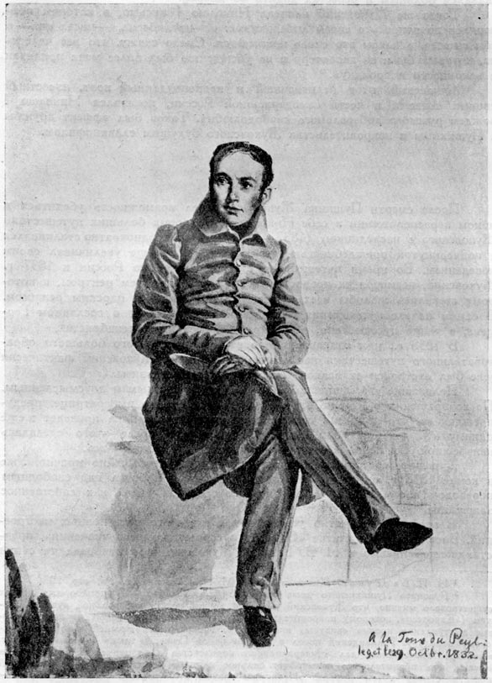
Василий
Андреевич Жуковский
(1783 – 1852)

Slide 8

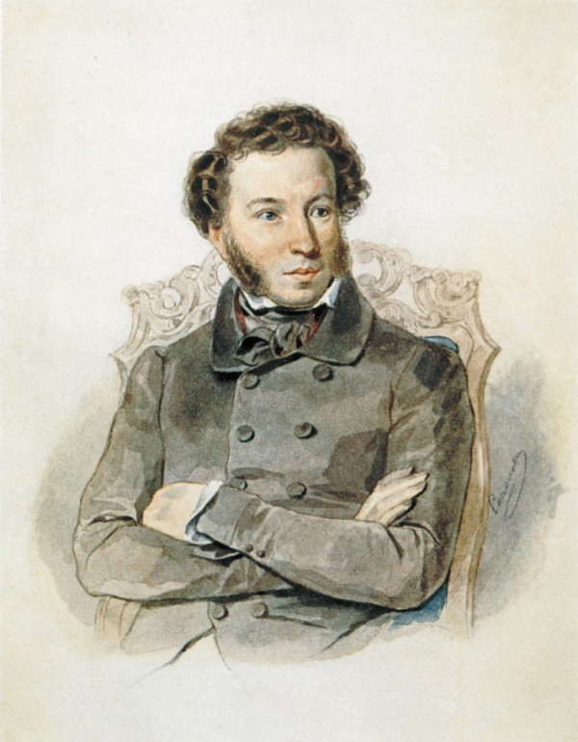
Жуковский одним из первых обратил внимание на незаурядный талант молодого лицеиста. Лицеист Пушкин высоко оценил дружескую поддержку поэта. В своем стихотворении «К портрету Жуковского» А.С. Пушкин писал:
«Его стихов пленительная сладость пройдет веков завистливую даль…»

Slide 9
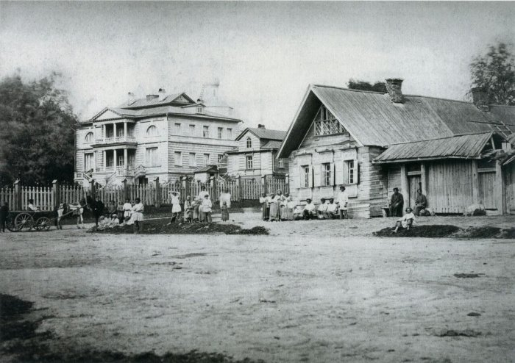
Жуковский родился в 1783 году 9 февраля в Тульской Губернии, село Мишенское.
Несмотря на то, что Василий Андреевич Жуковский относится к знатному роду, его происхождение отнюдь не считалось благородным. Его отцом был помещик Афанасий Иванович Бунин, а матерью стала турчанка Сальха, пленённая во время русско-турецкой войны.
Мальчик родился незаконно – вне брака, что для того времени было очень серьёзно. Даже усыновление не давало право получить дворянский титул родителей. Андрей Григорьевич Жуковский, обедневший дворянин из Беларуси, стал крёстным отцом. От него же мальчику досталась фамилия и отчество.

Slide 10

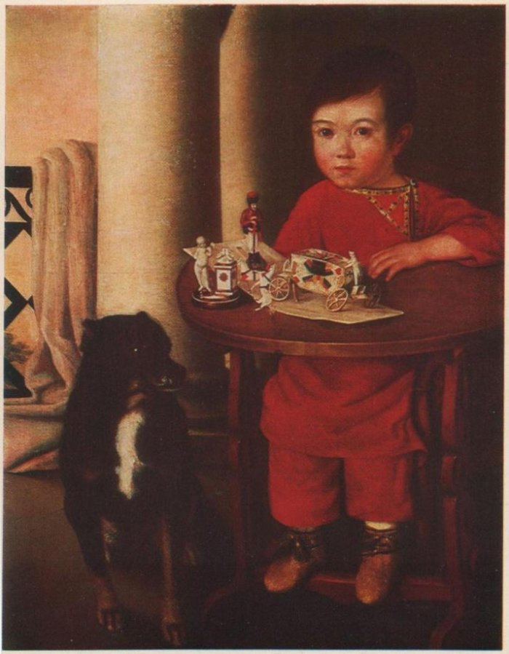
Из-за внебрачного рождения мальчик не мог рассчитывать на что-либо от своих родителей, включая дворянский титул. Но родной отец подсуетился, чтобы мальчика фиктивно зачислили на военную службу. В результате в 6 лет он был внесён официально в дворянскую родословную книгу.
Согласно законам 18-го века внебрачные дети не могли получить наследство дворян, даже если были бы внесены в завещание.

Slide 11
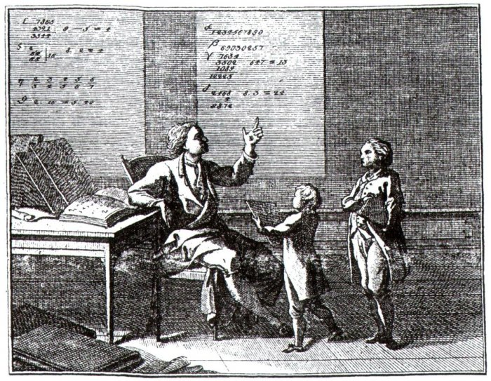
Несмотря на своё положение, молодой человек получил хорошее образование. В юном возрасте он исключён из Главного народного училища. Тем не менее, впоследствии он поступил в Благородный пансион при Московском университете, где изучал языки.

Slide 12
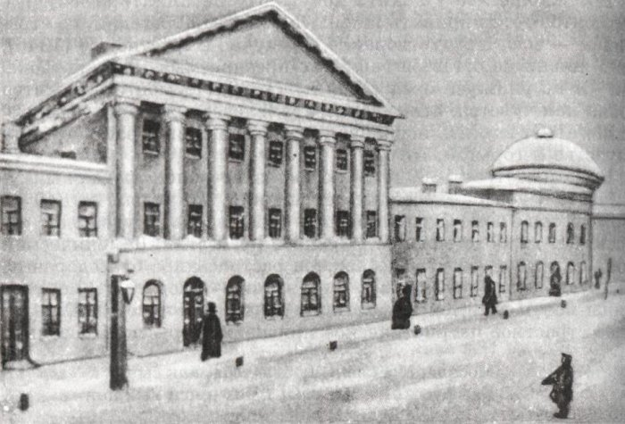
В университете он с огромным старанием и удовольствием изучал французский и немецкий языки, а также различные гуманитарные науки. Он стал одним из лучших учеников, его карьера началась с переводов. Он внёс нечто новое в профессию переводчика, а знаменитые европейские произведения стали более литературными и интересными для русскоговорящей публики.

Slide 13
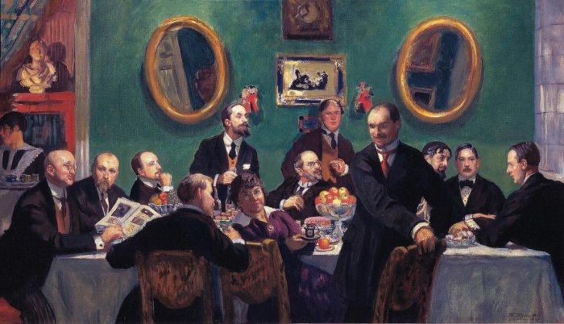
В Благородном пансионе при Московском университете возникло литературное сообщество, куда входили Дмитрий Дашков и государственные деятели Андрей и Александр Тургеневы. Василий Жуковский участвовал в написании устава и стал первым председателем.

Slide 14
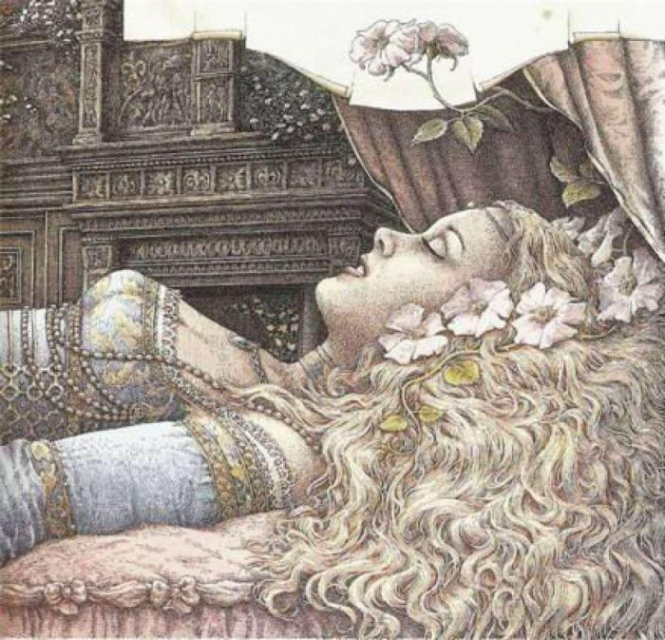
В 1797 году под впечатлением от смерти В. А. Юшковой он написал "Мысли при гробнице". Произведение 14-летнего автора дебютировало в печати.

Slide 15

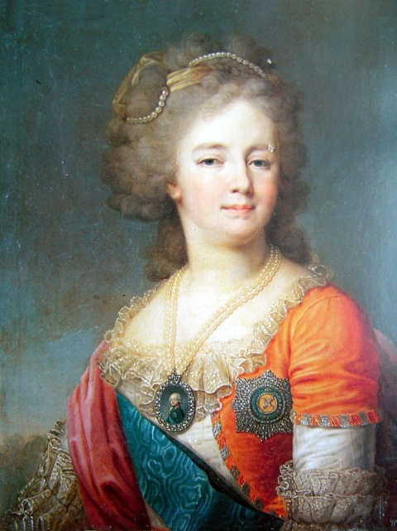
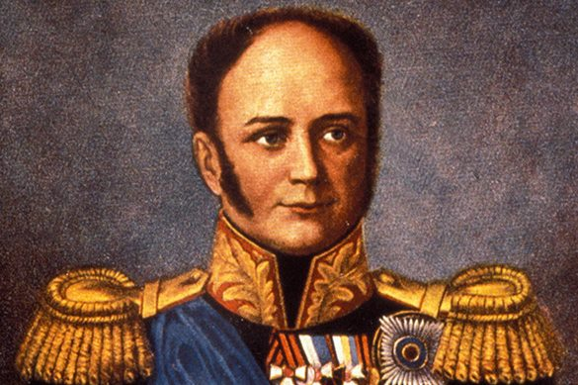
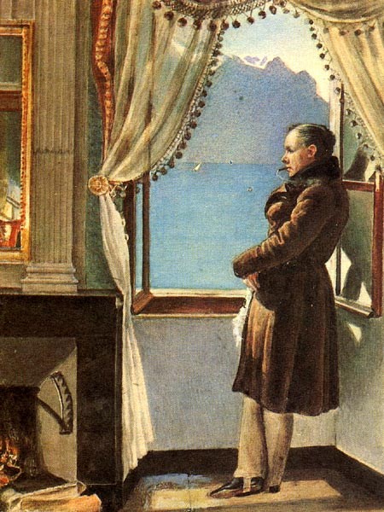
Известность постепенно привела его к Императорскому двору. В 1816 году он стал чтецом при императрице Марии Фёдоровны, а несколько позже Александр I назначил ему пенсию 4 000 рублей в год.

Slide 16

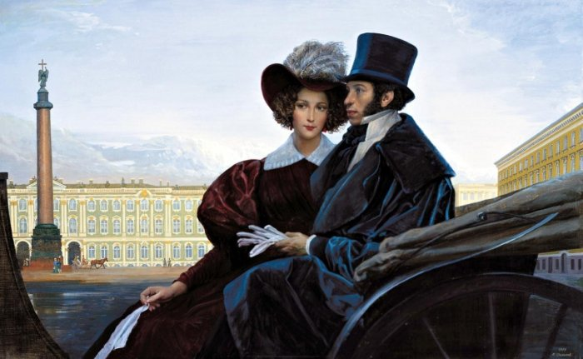
Находясь при дворе, Жуковский много раз пытался добиться возвращения Пушкина, пока тот находился в ссылке.

Slide 17

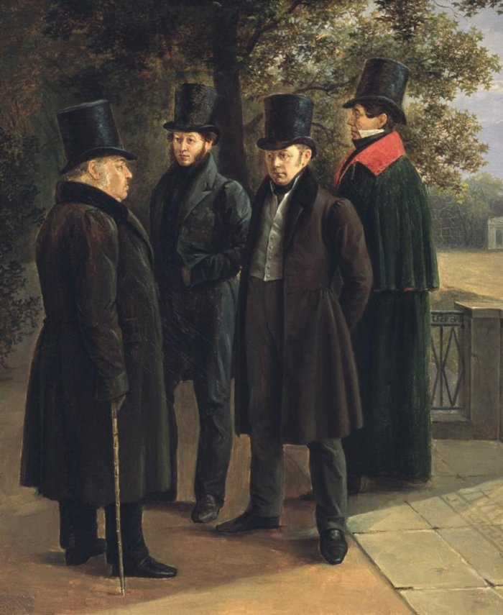
Большое влияние в политических и литературных кругах позволило ему добиться смягчения участи некоторых декабристов.

Slide 18

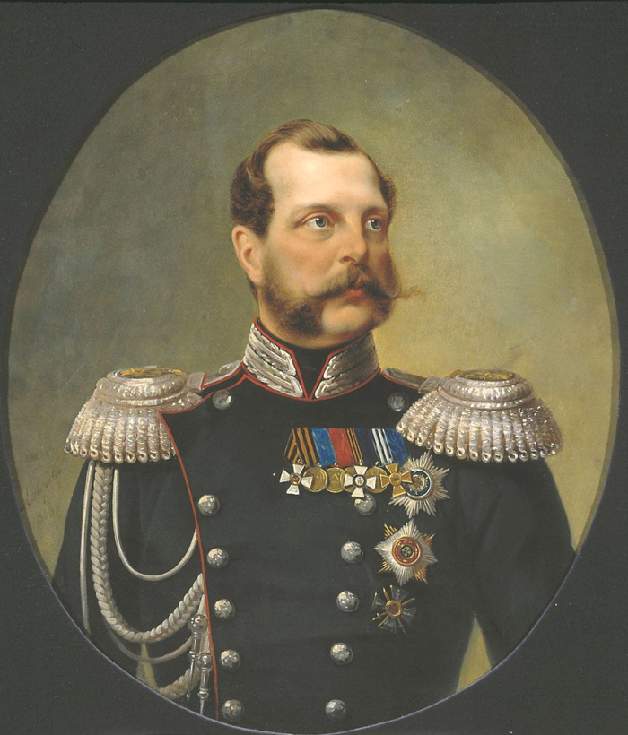
Начиная с 1817 года, известный литератор и публицист назначен наставником будущего императора.

Slide 19
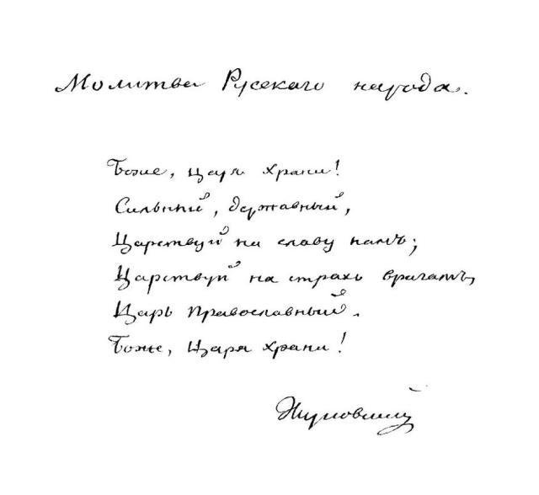
Произведения автора часто уходили в народ, поэтому легко принимались даже в качестве гимна.

Slide 20

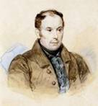
К 1808 в творчестве Жуковского появляются первые баллады: "Людмила" (1808), "Кассандра" (1809), "Светлана" (1808 — 1812) написаны на основе иностранных литературных источников.

Slide 21
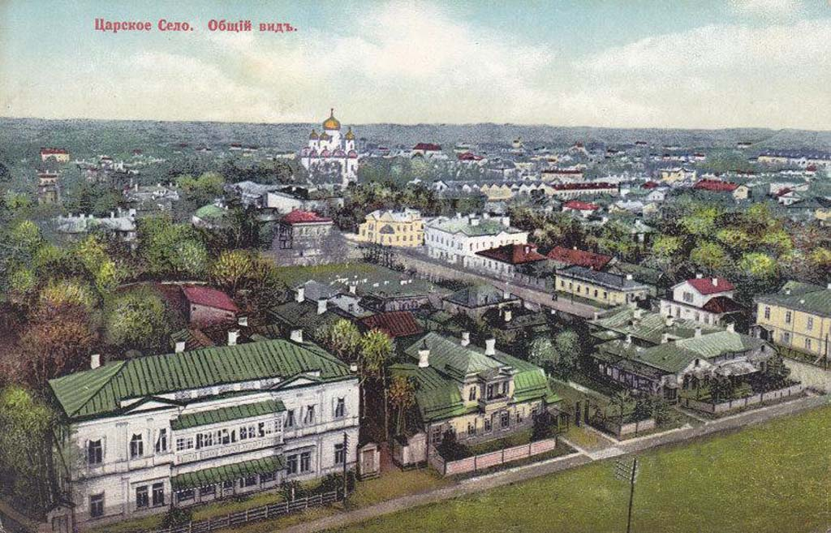
В 1831 году Пушкин приезжает в Царское Село с практически готовой "Сказкой о попе..." и множеством конспектов сказок.

Slide 22
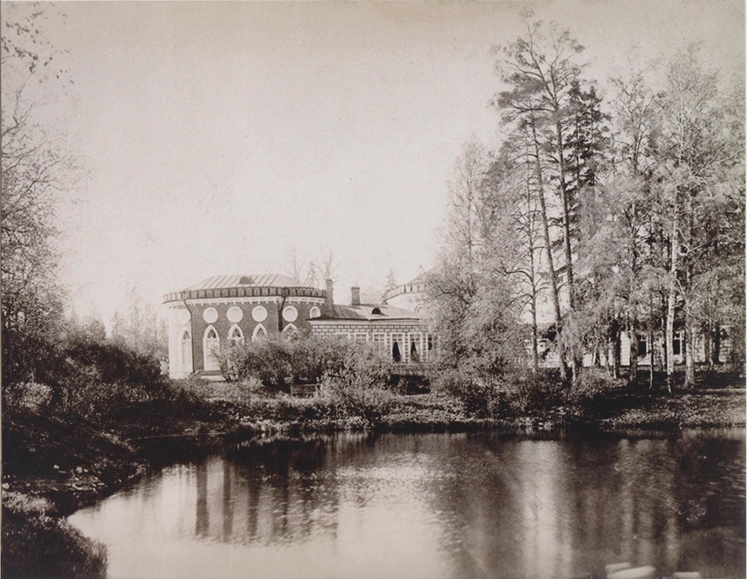
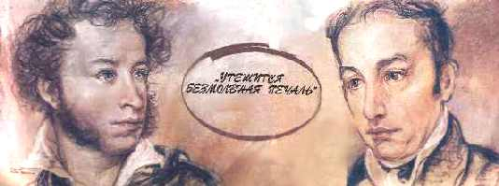
Интерес к русской народной сказке к тому времени у поэта был столь велик, что он заражает им и Жуковского. Тогда же в Царском Селе оба поэта вступают в некое шуточное соревнование на тему: "Пишем сказки в народном стиле".

Slide 23
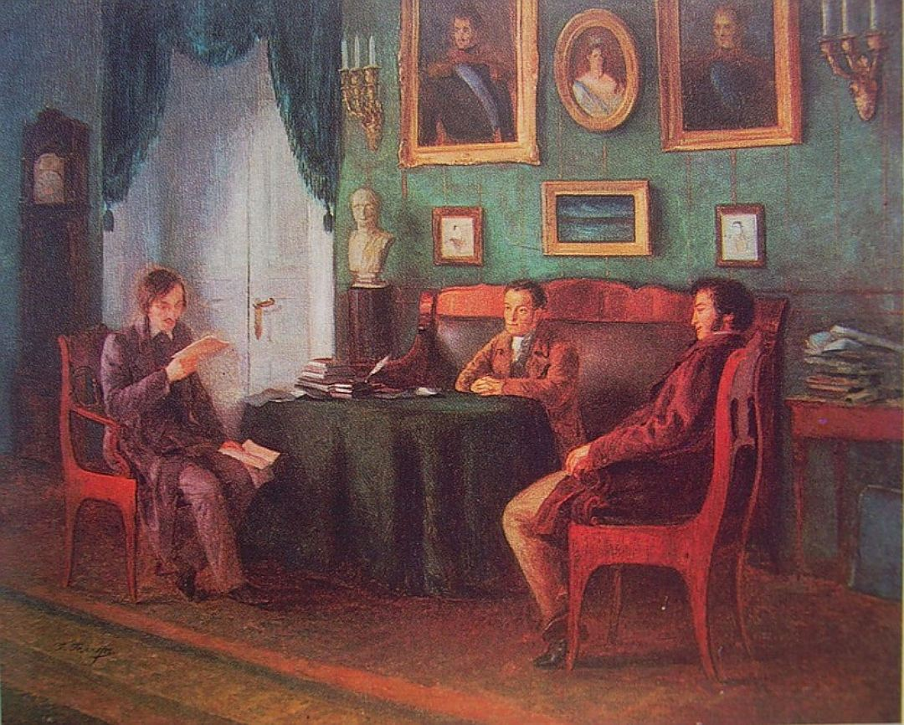
Свидетелем этого состязания стал ещѐ один будущий гений русской литературы - Николай Васильевич Гоголь, который писал: "Все лето я прожил в Павловске и Царском Селе... Почти каждый вечер собирались мы - Жуковский, Пушкин и я. О, сколько прелестей вышло из-под пера сих мужей. …У Пушкина … сказки русские народные.. у Жуковского тоже русские народные сказки…Чудное дело! Жуковского узнать нельзя. Кажется, появился новый обширный поэт, и уже чисто русский".

Slide 24
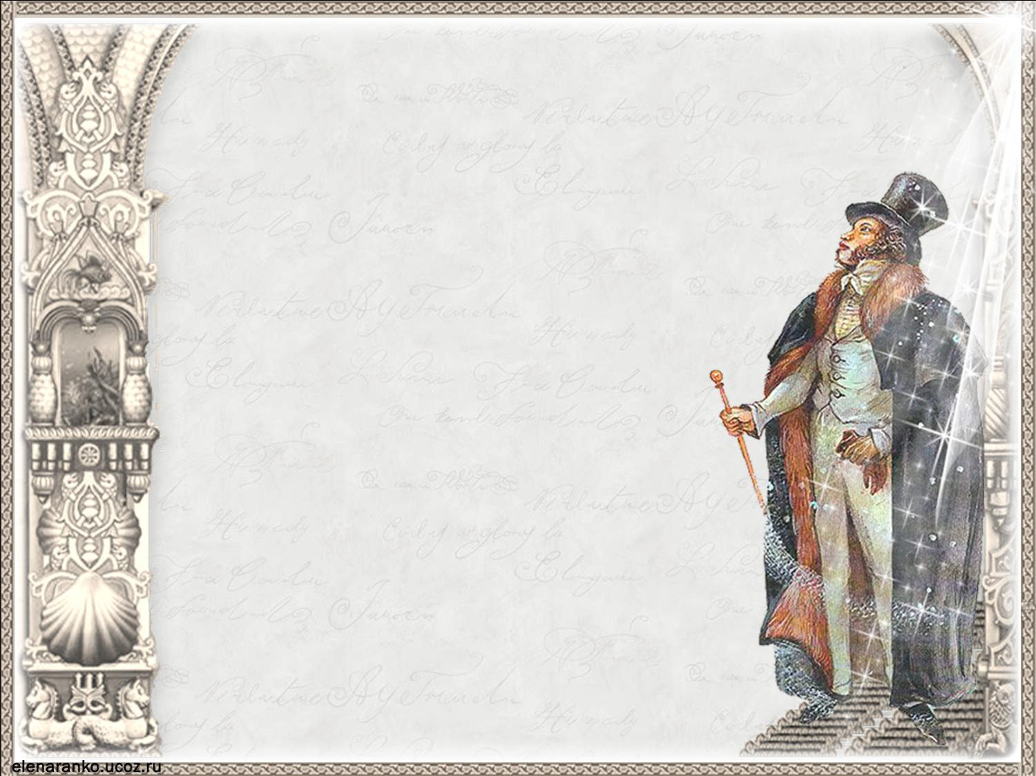
Именно тогда на свет появились великолепные пушкинские сказки «Сказка о Попе и о работнике его Балде», «Сказка о царе Салтане»,
«Сказка о рыбаке и рыбке»,
«Сказка о мёртвой царевне и о семи богатырях», «Сказка о золотом петушке».
И сказки В.А.Жуковского «Сказка о царе Берендее», «Спящая царевна» и т.д.

Slide 25
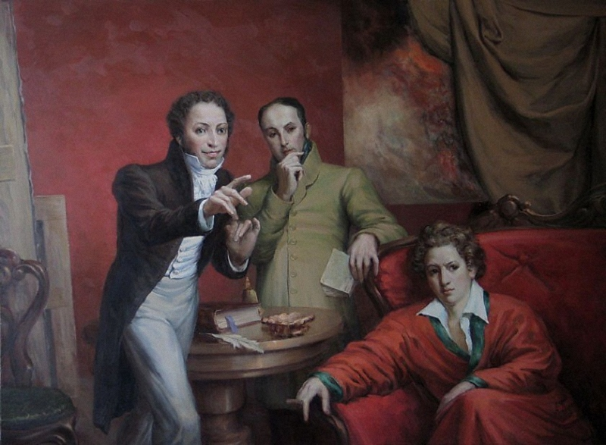
А.С. Пушкин считал В.А.Жуковского своим другом и учителем.
В 1820 году Жуковский, прочитав поэму Пушкина «Руслан и Людмила», дарит поэту свой портрет с надписью:
«Победителю - ученику
от побежденного - учителя».

Slide 26

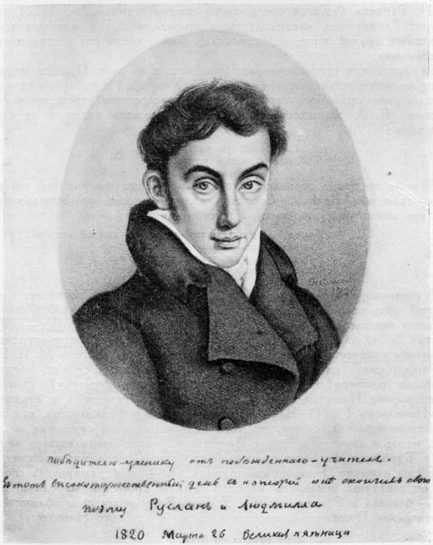

Slide 27
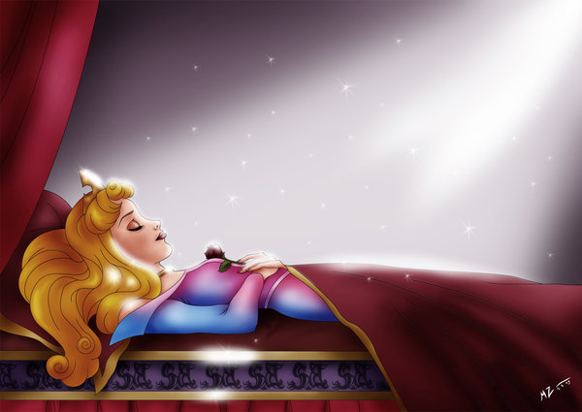
Подумаем над прочитанным?
Понравилась вам сказка?
Кто главные герои сказки?
Какой эпизод вам больше всего запомнился? Почему?
Какие чувства вызвала у вас прочитанная сказка?
- За какого героя вы переживали больше всего?

Slide 28
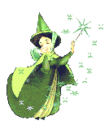
С чего начинается сказка?
Почему не пригласили двенадцатую колдунью?
Как она отомстила?
- Кто пробудил царевну от многовекового сна?
Найдите кульминацию в сказке. Зачитайте.
Если бы сказка была народной, к какому виду сказок вы бы ее отнесли?
- Что в сказке напоминает народную сказку, а что отличает?

Slide 29

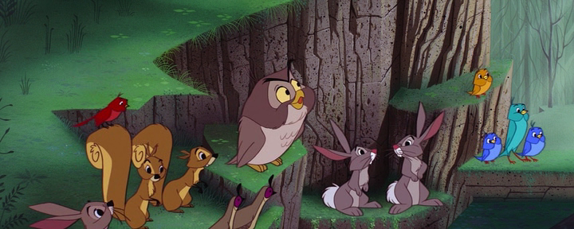
Пословицы, поговорки, народные речения и выражения – все вводит Жуковский в сказку. Однако поэт не всегда выдерживает дух народной речи. Мы часто встречаем в сказке книжные выражения: «Блещут розы по кустам», «Зданье – чудо старины», «Молод цвет ее ланит» и пр.

Slide 30
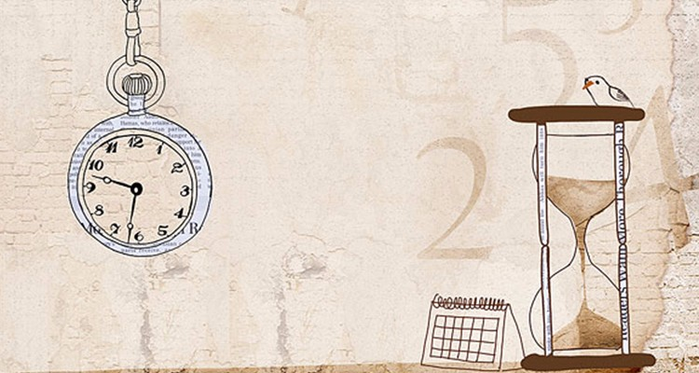
Домашнее задание:
Ответить на вопросы и выполнить задания 2 рубрики «Размышляем о прочитанном», рубрик «Литература и изобразительное искусство»:
Сделать иллюстрации к сказке.

Slide 31
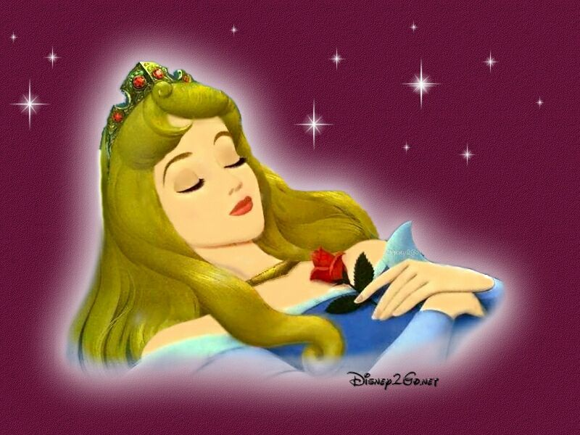
Жуковский сделал очень важный шаг вперед в литературной обработке сказки.
Закончить наш урок хочется словами А.С.Пушкина о своем учителе В.А.Жуковском:
Его стихов пленительная сладость
Пройдѐт веков завистливую даль,
И, внемля им, вздохнет о славе младость,
Утешится безмолвная печаль,
И резвая задумается радость.

